Slide 1



Slide 2
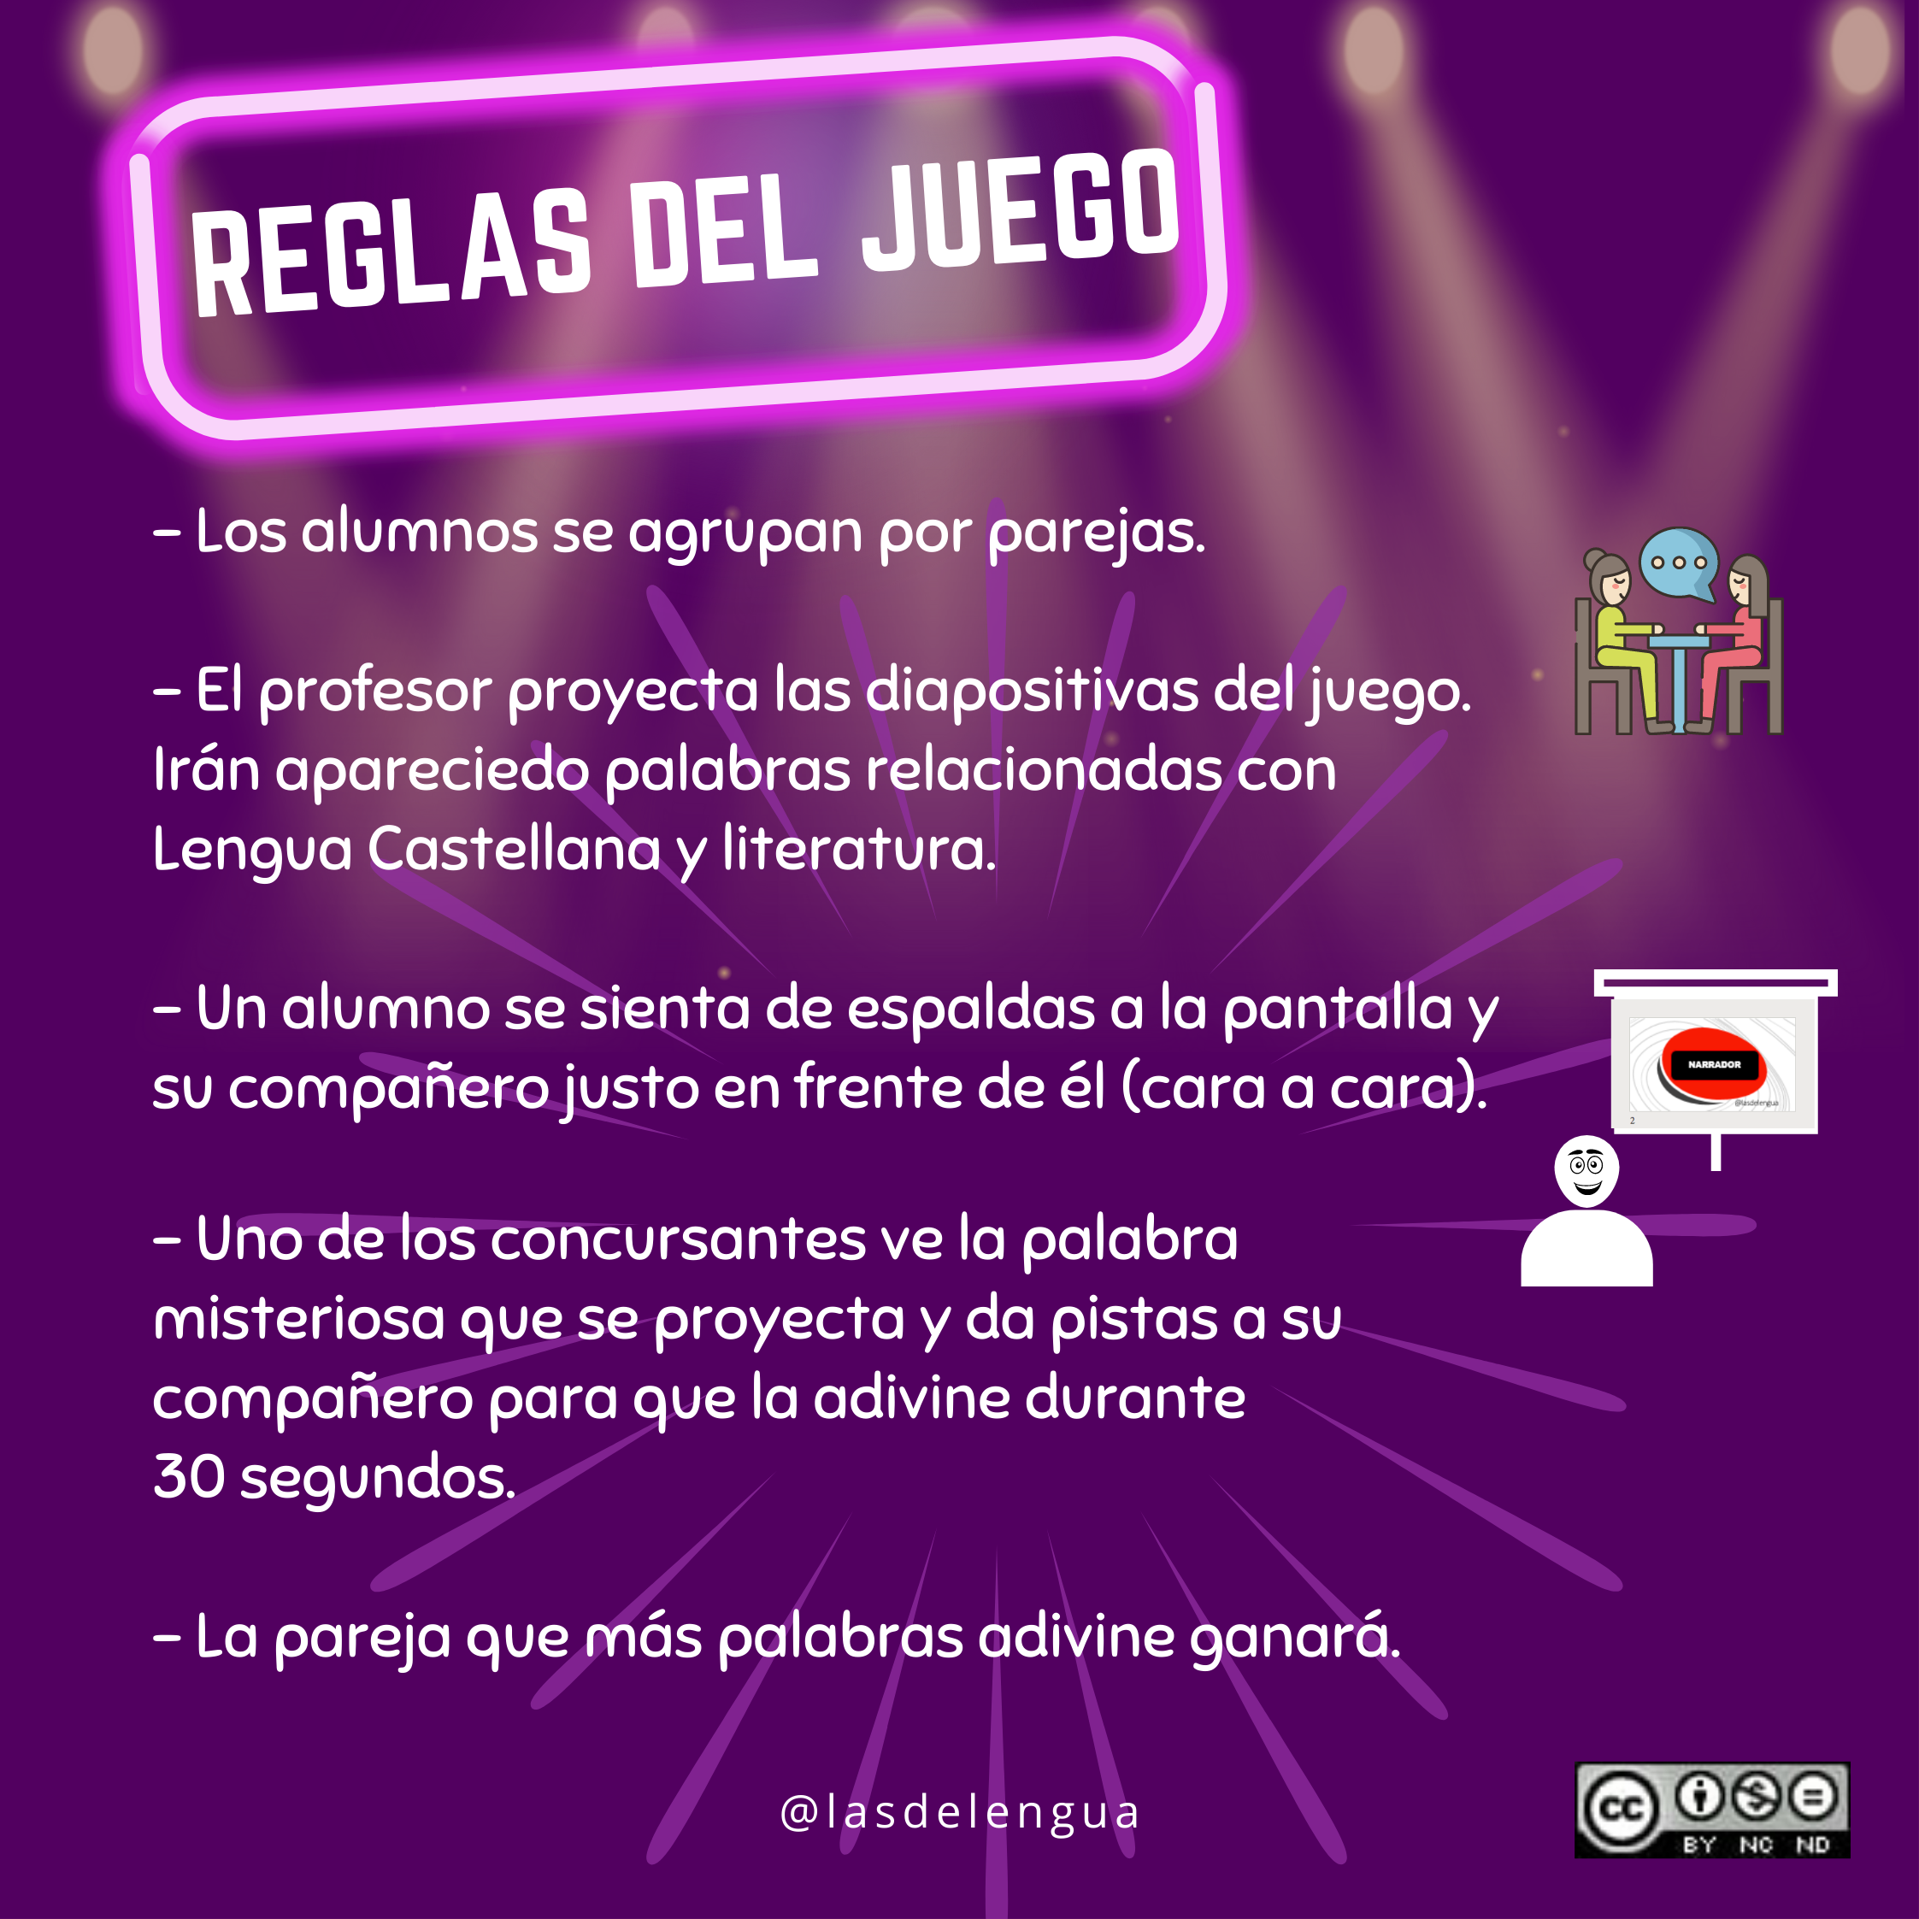

Slide 3
@lasdelengua
HIATO

Slide 4
@lasdelengua
NARRADOR

Slide 5
@lasdelengua
TEATRO

Slide 6
@lasdelengua
CERVANTES

Slide 7
@lasdelengua
TILDE

Slide 8
@lasdelengua
MAYÚSCULA

Slide 9
@lasdelengua
ESCRITOR

Slide 10
@lasdelengua
SUJETO

Slide 11
@lasdelengua
SUSTANTIVO

Slide 12
@lasdelengua
CD

Slide 13
@lasdelengua
ESTROFA

Slide 14
@lasdelengua
LOPE DE VEGA

Slide 15
@lasdelengua
AGUDA

Slide 16
@lasdelengua
CI

Slide 17
@lasdelengua
DESCRIPCIÓN

Slide 18
@lasdelengua
ACOTACIÓN

Slide 19
@lasdelengua
DIÁLOGO

Slide 20
@lasdelengua
DIPTONGO

Slide 21
@lasdelengua
CCM

Slide 22
@lasdelengua
INSTRUCCIÓN

Slide 23
@lasdelengua
ESDRÚJULA

Slide 24
@lasdelengua
C. RÉGIMEN

Slide 25
@lasdelengua
ADVERBIO

Slide 26
@lasdelengua
DETERMINANTE

Slide 27
@lasdelengua
CONVERSACIÓN

Slide 28
@lasdelengua
CRÓNICA

Slide 29
@lasdelengua
DIALECTO

Slide 30
@lasdelengua
EDUCACIÓN

Slide 31
@lasdelengua
INSTITUTO

Slide 32
@lasdelengua
ANTÓNIMO

Slide 33
@lasdelengua
CONTRAPOR-
TADA

Slide 34
@lasdelengua
CATALÁN

Slide 35
@lasdelengua
MANUSCRITO

Slide 36
@lasdelengua
TÍTULO

Slide 37
@lasdelengua
CARTA

Slide 38
@lasdelengua
FOTOCOPIA

Slide 39
@lasdelengua
SINÓNIMOS

Slide 40
@lasdelengua
ARGUMENTO

Slide 41
@lasdelengua
SONETO

Slide 42
@lasdelengua
ANÁFORA

Slide 43
@lasdelengua
PORTADA

Slide 44
@lasdelengua
ARTE MAYOR

Slide 45
@lasdelengua
ACENTO

Slide 46
@lasdelengua
NARRACIÓN

Slide 47
@lasdelengua
PRONOMBRE

Slide 48
@lasdelengua
LA CELESTINA

Slide 49
@lasdelengua
PREDICADO

Slide 50
@lasdelengua
VERBO

Slide 51
@lasdelengua
DEBATE

Slide 52
@lasdelengua
ORTOGRAFÍA

Slide 53
@lasdelengua
POEMA DE MÍO CID

Slide 54
@lasdelengua
ONOMATOPEYA

Slide 55
@lasdelengua
PERSONAJE

Slide 56
@lasdelengua
CALIGRAFÍA

Slide 57
@lasdelengua
ANTAGONISTA

Slide 58
@lasdelengua
EL LAZARILLO
DE TORMES

Slide 59
@lasdelengua
CCL

Slide 60
@lasdelengua
LLANA

Slide 61
@lasdelengua
LEER

Slide 62
@lasdelengua
METÁFORA

Slide 63
@lasdelengua
ARTÍCULO

Slide 64
@lasdelengua
DIÉRESIS

Slide 65
@lasdelengua
ESCRIBIR

Slide 66
@lasdelengua
EDAD MEDIA

Slide 67
@lasdelengua
ADECUACIÓN

Slide 68
@lasdelengua
CONSONANTE

Slide 69
@lasdelengua
RIMA

Slide 70
@lasdelengua
BIBLIOGRAFÍA

Slide 71
@lasdelengua
CUADERNO

Slide 72
@lasdelengua
CCT

Slide 73
@lasdelengua
EDITORIAL

Slide 74
@lasdelengua
DESENLACE

Slide 75
@lasdelengua
DON QUIJOTE
DE LAMANCHA

Slide 76
@lasdelengua
COHESIÓN

Slide 77
@lasdelengua
VOCAL

Slide 78
@lasdelengua
SAGA

Slide 79
@lasdelengua
NUDO

Slide 80
@lasdelengua
ENSAYO

Slide 81
@lasdelengua
CAPÍTULO

Slide 82
@lasdelengua
SINESTESIA

Slide 83
@lasdelengua
PRESENTACIÓN

Slide 84
@lasdelengua
BIOGRAFÍA

Slide 85
@lasdelengua
coherencia

Slide 86
@lasdelengua
COLECCIÓN

Slide 87
@lasdelengua
PERÍFRASIS
VERBAL

Slide 88
@lasdelengua
ANÓNIMO

Slide 89
@lasdelengua
FÁBULA

Slide 90
@lasdelengua
SINTAXIS

Slide 91
@lasdelengua
GRUPO NOMINAL

Slide 92
@lasdelengua
GÉNERO

Slide 93
@lasdelengua
IMPRENTA

Slide 94
@lasdelengua
LÍRICA

Slide 95
@lasdelengua
LENGUA

Slide 96
@lasdelengua
CONCORDANCIA

Slide 97
@lasdelengua
LÁPIZ

Slide 98
@lasdelengua
PLUMA

Slide 99
@lasdelengua
ESCRITOR

Slide 100
@lasdelengua
POEMA

Slide 101
@lasdelengua
NOVELISTA

Slide 102
@lasdelengua
LECTOR

Slide 103
@lasdelengua
DRAMATURGO

Slide 104
@lasdelengua
LITERATURA

Slide 105
@lasdelengua
POETA

Slide 106
@lasdelengua
NÚMERO

Slide 107
@lasdelengua
ROMANCE

Slide 108
@lasdelengua
REVISTA

Slide 109
@lasdelengua
LEYENDA

Slide 110
@lasdelengua
NOTICIA

Slide 111
@lasdelengua
RECEPTOR

Slide 112
@lasdelengua
ROMANTICISMO

Slide 113
@lasdelengua
ESPAÑOL

Slide 114
@lasdelengua
PERIÓDICO

Slide 115
@lasdelengua
EMISOR

Slide 116
@lasdelengua
CONTEXTO

Slide 117
@lasdelengua
MURCIANO

Slide 118
@lasdelengua
REPORTAJE

Slide 119
@lasdelengua
COMUNICACIÓN

Slide 120
@lasdelengua
COMENTARIO

Slide 121
@lasdelengua
MENSAJE

Slide 122
@lasdelengua
VOCABULARIO

Slide 123
@lasdelengua
SINOPSIS

Slide 124
@lasdelengua
ANÁLISIS

Slide 125
@lasdelengua
ACTO

Slide 126
@lasdelengua
ENTREVISTA

Slide 127
@lasdelengua
VOCABULARIO

Slide 128
@lasdelengua
ÉPICA

Slide 129
@lasdelengua
GARCÍA LORCA

Slide 130
@lasdelengua
GENERACIÓN
DEL 27

Slide 131
@lasdelengua
TRADUCCIÓN

Slide 132
@lasdelengua
EPOPEYA

Slide 133
@lasdelengua
TRAGEDIA

Slide 134
@lasdelengua
ESCENA

Slide 135
@lasdelengua
DECORADO

Slide 136
@lasdelengua
GENTILICIO

Slide 137
@lasdelengua
LEXEMA

Slide 138
@lasdelengua
MÉTRICA

Slide 139
@lasdelengua
REFRÁN

Slide 140
@lasdelengua
YUXTAPOSICIÓN

Slide 141
@lasdelengua
BILINGÜISMO

Slide 142
@lasdelengua
PUNTOS
SUSPENSIVOS

Slide 143
@lasdelengua
COMEDIA

Slide 144
@lasdelengua
APUNTES

Slide 145
@lasdelengua
TABÚ

Slide 146
@lasdelengua
PREPOSICIÓN

Slide 147
@lasdelengua
BACHILLERATO

Slide 148
@lasdelengua
DOS PUNTOS

Slide 149
@lasdelengua
COMA

Slide 150
@lasdelengua
DRAMA

Slide 151
@lasdelengua
LATÍN

Slide 152
@lasdelengua
PUNTO

